Slide 1
Search part 1
Xu Yanyan

Slide 2
Outline
BFS (breath-first search)
DFS (depth-first search)
Examples

Slide 3
1 BFS
In breadth-first search when we visit a vertex, we next visit all vertices adjacent to v. The resulting tree is called a breadth-first search tree. BFS can be implemented by a queue to store unexamined vertices.
在广度优先搜索中，当我们访问一个顶点时，我们接下来访问与v相邻的所有顶点。得到的树被称为广度优先搜索树。BFS可以通过队列来实现，以存储未检查的顶点。

Slide 4
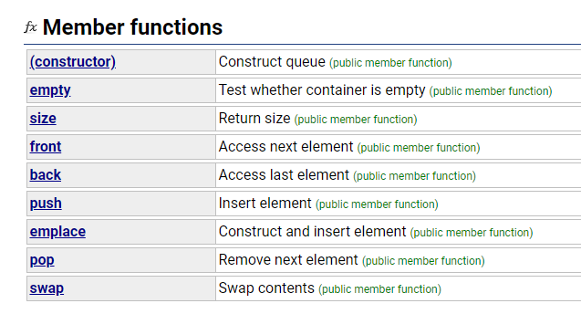
queue
https://cplusplus.com/reference/queue/queue/
https://zh.cppreference.com/w/cpp/container/queue

Slide 5
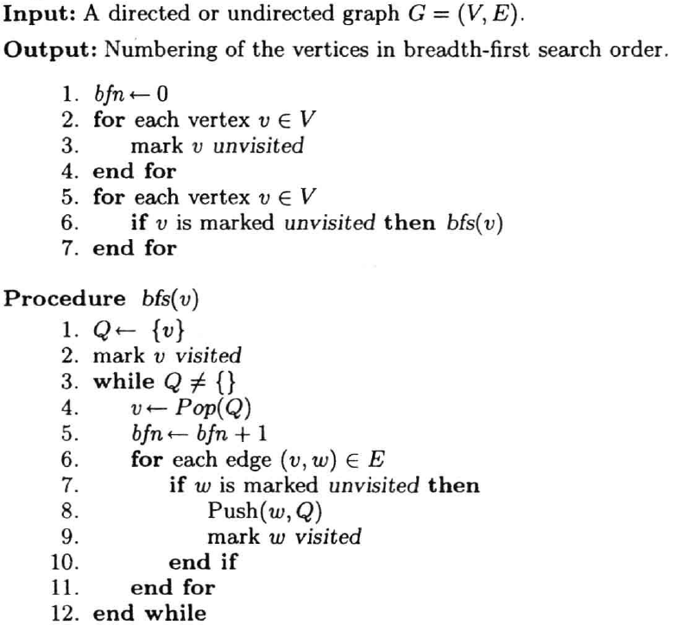

Slide 6
Time complexity of BFS
The time complexity of BFS when applied to a graph (directed or undirected) with n vertices and m edges is Θ(n+m). If the graph is connected or m≥n, then the time complexity is simply O(m).
当应用于具有n个顶点和m条边的图（有向或无向）时，BFS的时间复杂度为θ（n+m）。如果图是连通的或者m≥n，则时间复杂度简单地为O（m）。

Slide 7
2 DFS
DFS continues the search in the forward (deeper) direction. It can be written using recursion or a stack.
DFS继续向前（更深）方向搜索。它可以使用递归或堆栈编写。

Slide 8
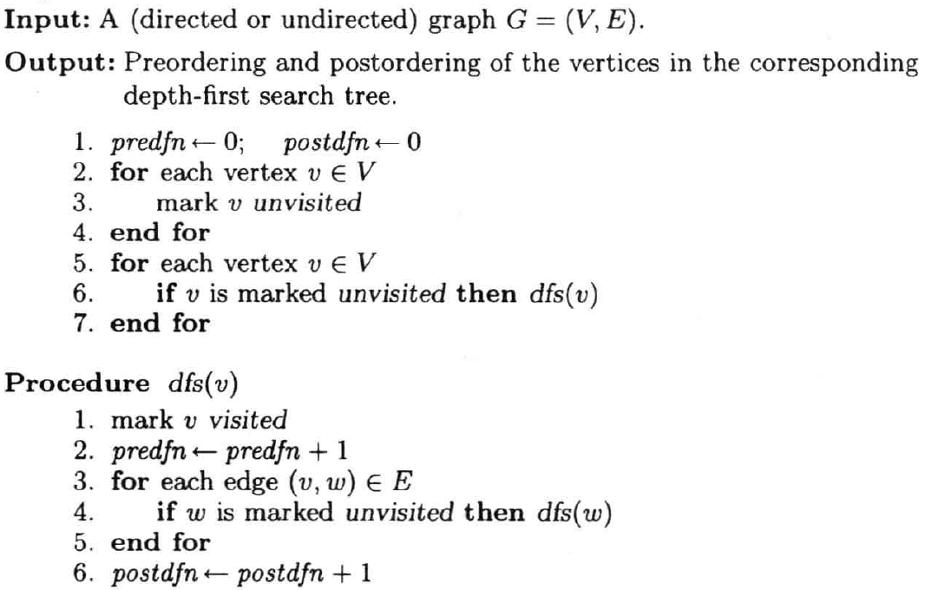

Slide 9
当搜索完成时，如果所有顶点都可以从起始顶点到达，则构建一个称为深度优先搜索生成树的生成树，其边是在向前方向上检查的边，即在探索未访问的顶点时。
如果不是所有顶点都可以从起始顶点到达，那么搜索结果将是生成树林。搜索完成后，用predfn和postdfn数字标记每个顶点。

Slide 10
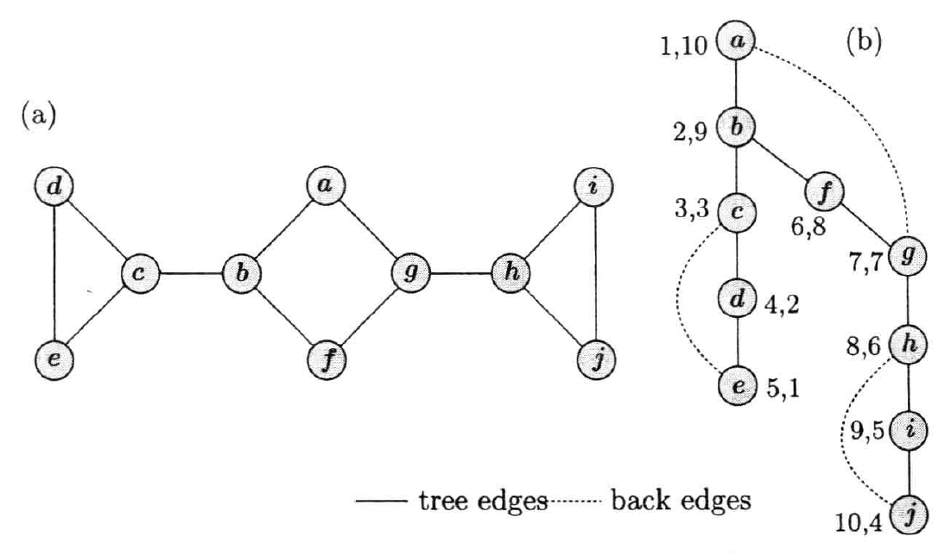
An example of DFS traversal of an undirected graph

Slide 11
Time complexity of DFS
The number of procedure calls is exactly n since once the procedure is invoked on vertex v, it will be marked visited and hence no more calls on v will take place. Θ(n)
Procedure dfs: the total number of times this step is executed is equal to the number of edges in the case of directed graphs and twice the number of edges in the case of undirected graphs. Θ(m)
Θ(m+n)

Slide 12
void dfs(int step){
special case //usually end the recursion
for(i=1;i<=n;i++) // enumerate all cases
in every case, dfs(step+1);
}

Slide 13
3 Examples
A Strange Elevator (https://www.luogu.com.cn/problem/P1135)
Permutation
Oil Deposits (UVa 572)
Abbott’s Revenge (UVa 816)
Ordering Tasks (UVa 10305)
Play on Words (UVa 10129) (optimal)

Slide 14
A Strange Elevator
一栋楼里有一部奇怪的电梯。大楼的每一层都可以使用电梯。第i层（1<=i<=N，1<=N<=200）上有一个数字ki（1<=ki<=N）。电梯只有两个按钮：上下，电梯上下的楼层数等于当前楼层的楼层数。例如，如果建筑有5层，3，3，1，2，5表示k1=3，k2=3，k3=1，k4=2，k5=5，那么如果您在1层，按“向上”键将到达4层，而按“向下”键则不起作用（没有-2层）。问题是，从A层到B层（1<=A，B<=N），你至少需要按下多少次按钮？

Slide 15
Input sample
5 1 5
3 3 1 2 5
Output sample
3
If B cannot be reached, output -1.
Implicit graph searching

Slide 16
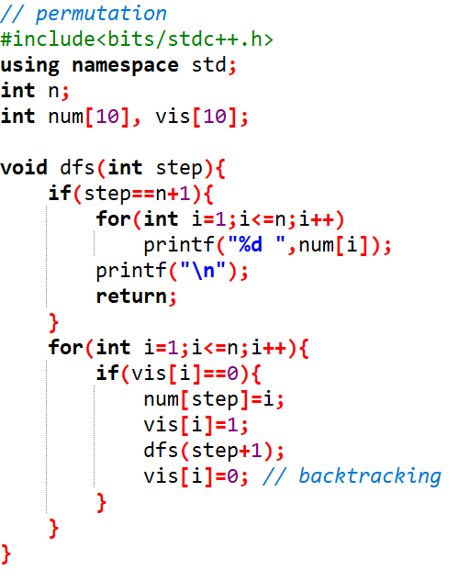
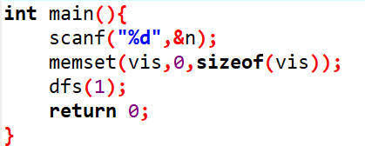

Slide 17
Oil Deposits
DFS, connected blocks

Slide 18
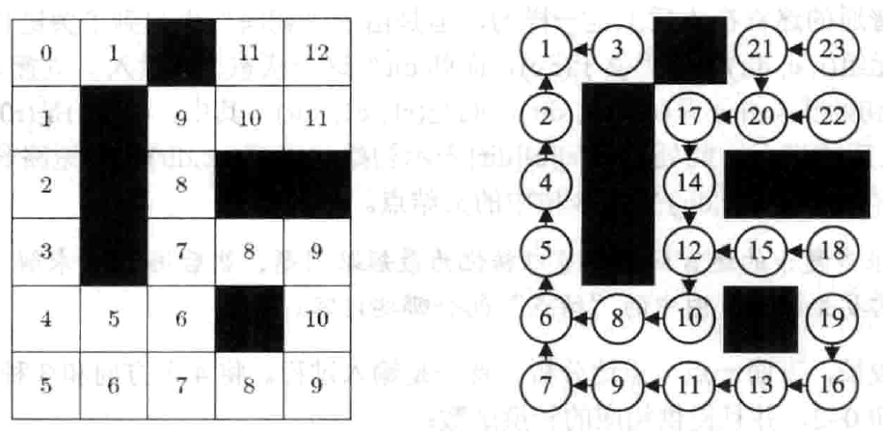
BFS--maze, the shortest path
The shortest path
The order of entering the queue (up down left right)

Slide 19
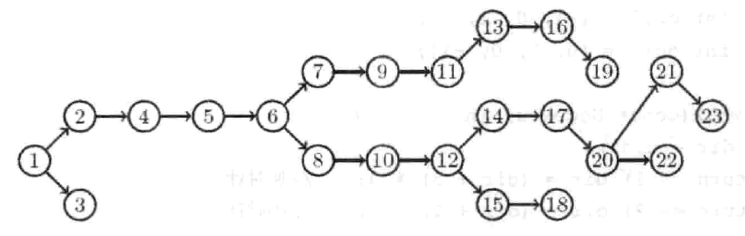
BFS Tree

Slide 20
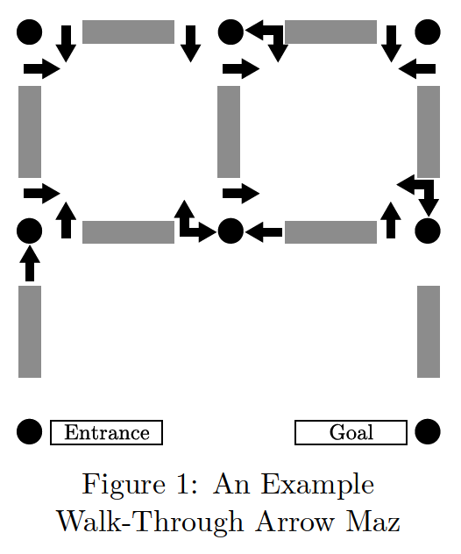
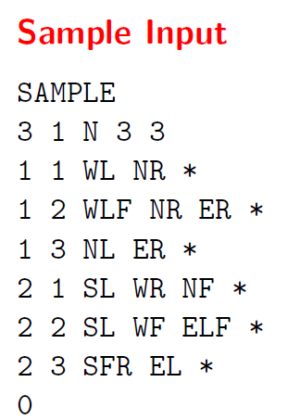
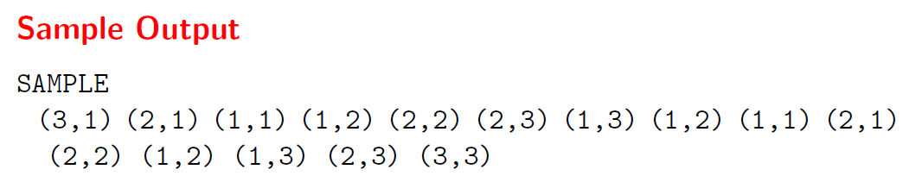
Abbott’s Revenge

Slide 21
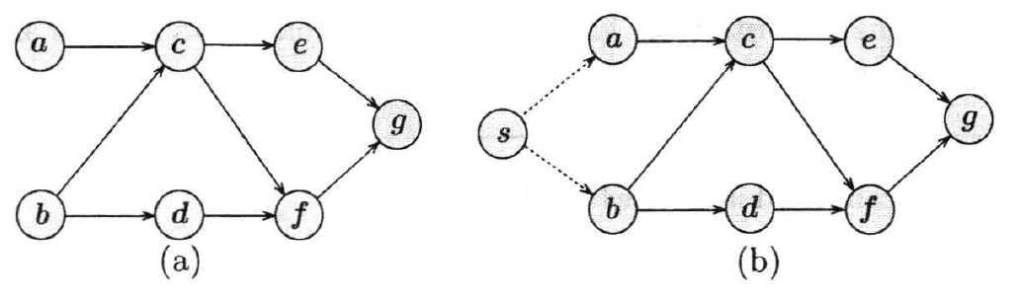
DFS--topological sorting
给定有向无环图（简称DAG）G=（V，E），拓扑排序的问题是找到其顶点的线性排序，使得如果（V，w）∈E，则V出现在排序中的w之前。
我们假设dag只有一个顶点，比如s，为0次幂。如果不是，我们可以简单地将一个新的顶点s和来自s的边添加到0次幂的所有顶点（见图（b））。

Slide 22
我们简单地从顶点s开始对G进行深度优先搜索。当遍历完成时，计数器postdfn的值定义了dag中顶点的反向拓扑排序。
为了获得排序，我们可以在计数器postdfn增加之后向算法DFS添加一个输出步骤。将得到的输出反转以获得所需的拓扑排序。

Slide 23
Ordering Tasks

Slide 24
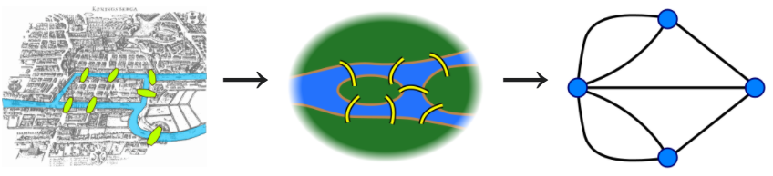
Seven Bridges of Königsberg
柯尼斯堡的七座桥是历史上著名的数学问题。1736年Leonhard Euler对它的负分解奠定了图论的基础，预示了拓扑学的思想。
问题是设计一条穿过城市的步道，穿过每座桥一次，而且只有一次。
Euler观察到（除了在行走的端点），无论何时通过桥进入顶点，都会通过桥离开顶点。换句话说，在图中的任何行走过程中，一个人进入非终点顶点的次数等于离开该顶点的次数。现在，如果每座桥都经过了一次，那么对于每一块陆地（除了选择的起点和终点），接触该陆地的桥梁数量必须是偶数。然而，原始问题中的所有四个地块都被奇数座桥所触及（一座被5座桥所碰触，其他三座分别被3座桥所触碰）。由于最多两块土地可以作为步行的终点，因此步行穿过每座桥的命题一度导致矛盾。

Slide 25
Eulerian path and Eulerian cycle
对于欧拉路径的存在，零个或两个顶点具有奇数阶是必要的。如果不存在奇数阶顶点，则所有欧拉路径都是回路。如果恰好有两个奇数阶的顶点，则所有欧拉路径都从其中一个顶点开始，到另一个顶点结束。
欧拉证明了欧拉环存在的一个必要条件是图中的所有顶点都具有偶度。

Slide 26
Properties
无向图有一个欧拉环当且仅当每个顶点都有偶度，且其所有非零度的顶点都属于一个连通分量。无向图具有欧拉路径当且仅当恰好零个或两个顶点具有奇数阶，并且其所有具有非零阶的顶点都属于单个连通分量。
有向图具有欧拉环当且仅当每个顶点的入度和出度相等，并且其所有非零度的顶点都属于单个强连通分量。有向图具有欧拉路径当且仅当至多一个顶点具有（出度）−（入度）=1，至多一个节点具有（入度（in degree）−（出度（out degree））=1，其他每个顶点具有相等的入度和出度，并且其所有具有非零度的顶点都属于底层无向图的单个连通分量。

Slide 27
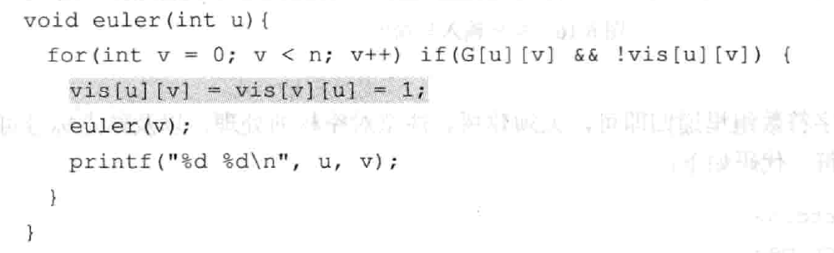
DFS for Eulerian path and Eulerian cycle
// when using, reverse with a stack; push (u,v)

Slide 28
Play on Words
1 Connected (DFS or Union-Find Set)
2 Degree

